Slide 1
Název školy: Střední zdravotnická škola a vyšší odborná škola zdravotnická Karlovy Vary
Číslo projektu: CZ.1.07/1.5.00/34.0953
Vzdělávací materiál: Částečné snímatelné náhrady – spony VI
Šablona III/2 Inovace a zkvalitnění výuky prostřednictvím ICT
Název materiálu: VY_32_INOVACE_STP.4.09
Datum tvorby: 3.3.2014
Vyučovací předmět, ročník, obor: Stomatologická protetika, 4. ročník, AZT
Autor: Jiří Kupeček
Anotace:DUM využívá ICT při výuce, motivuje a aktivuje žáky.

Slide 2
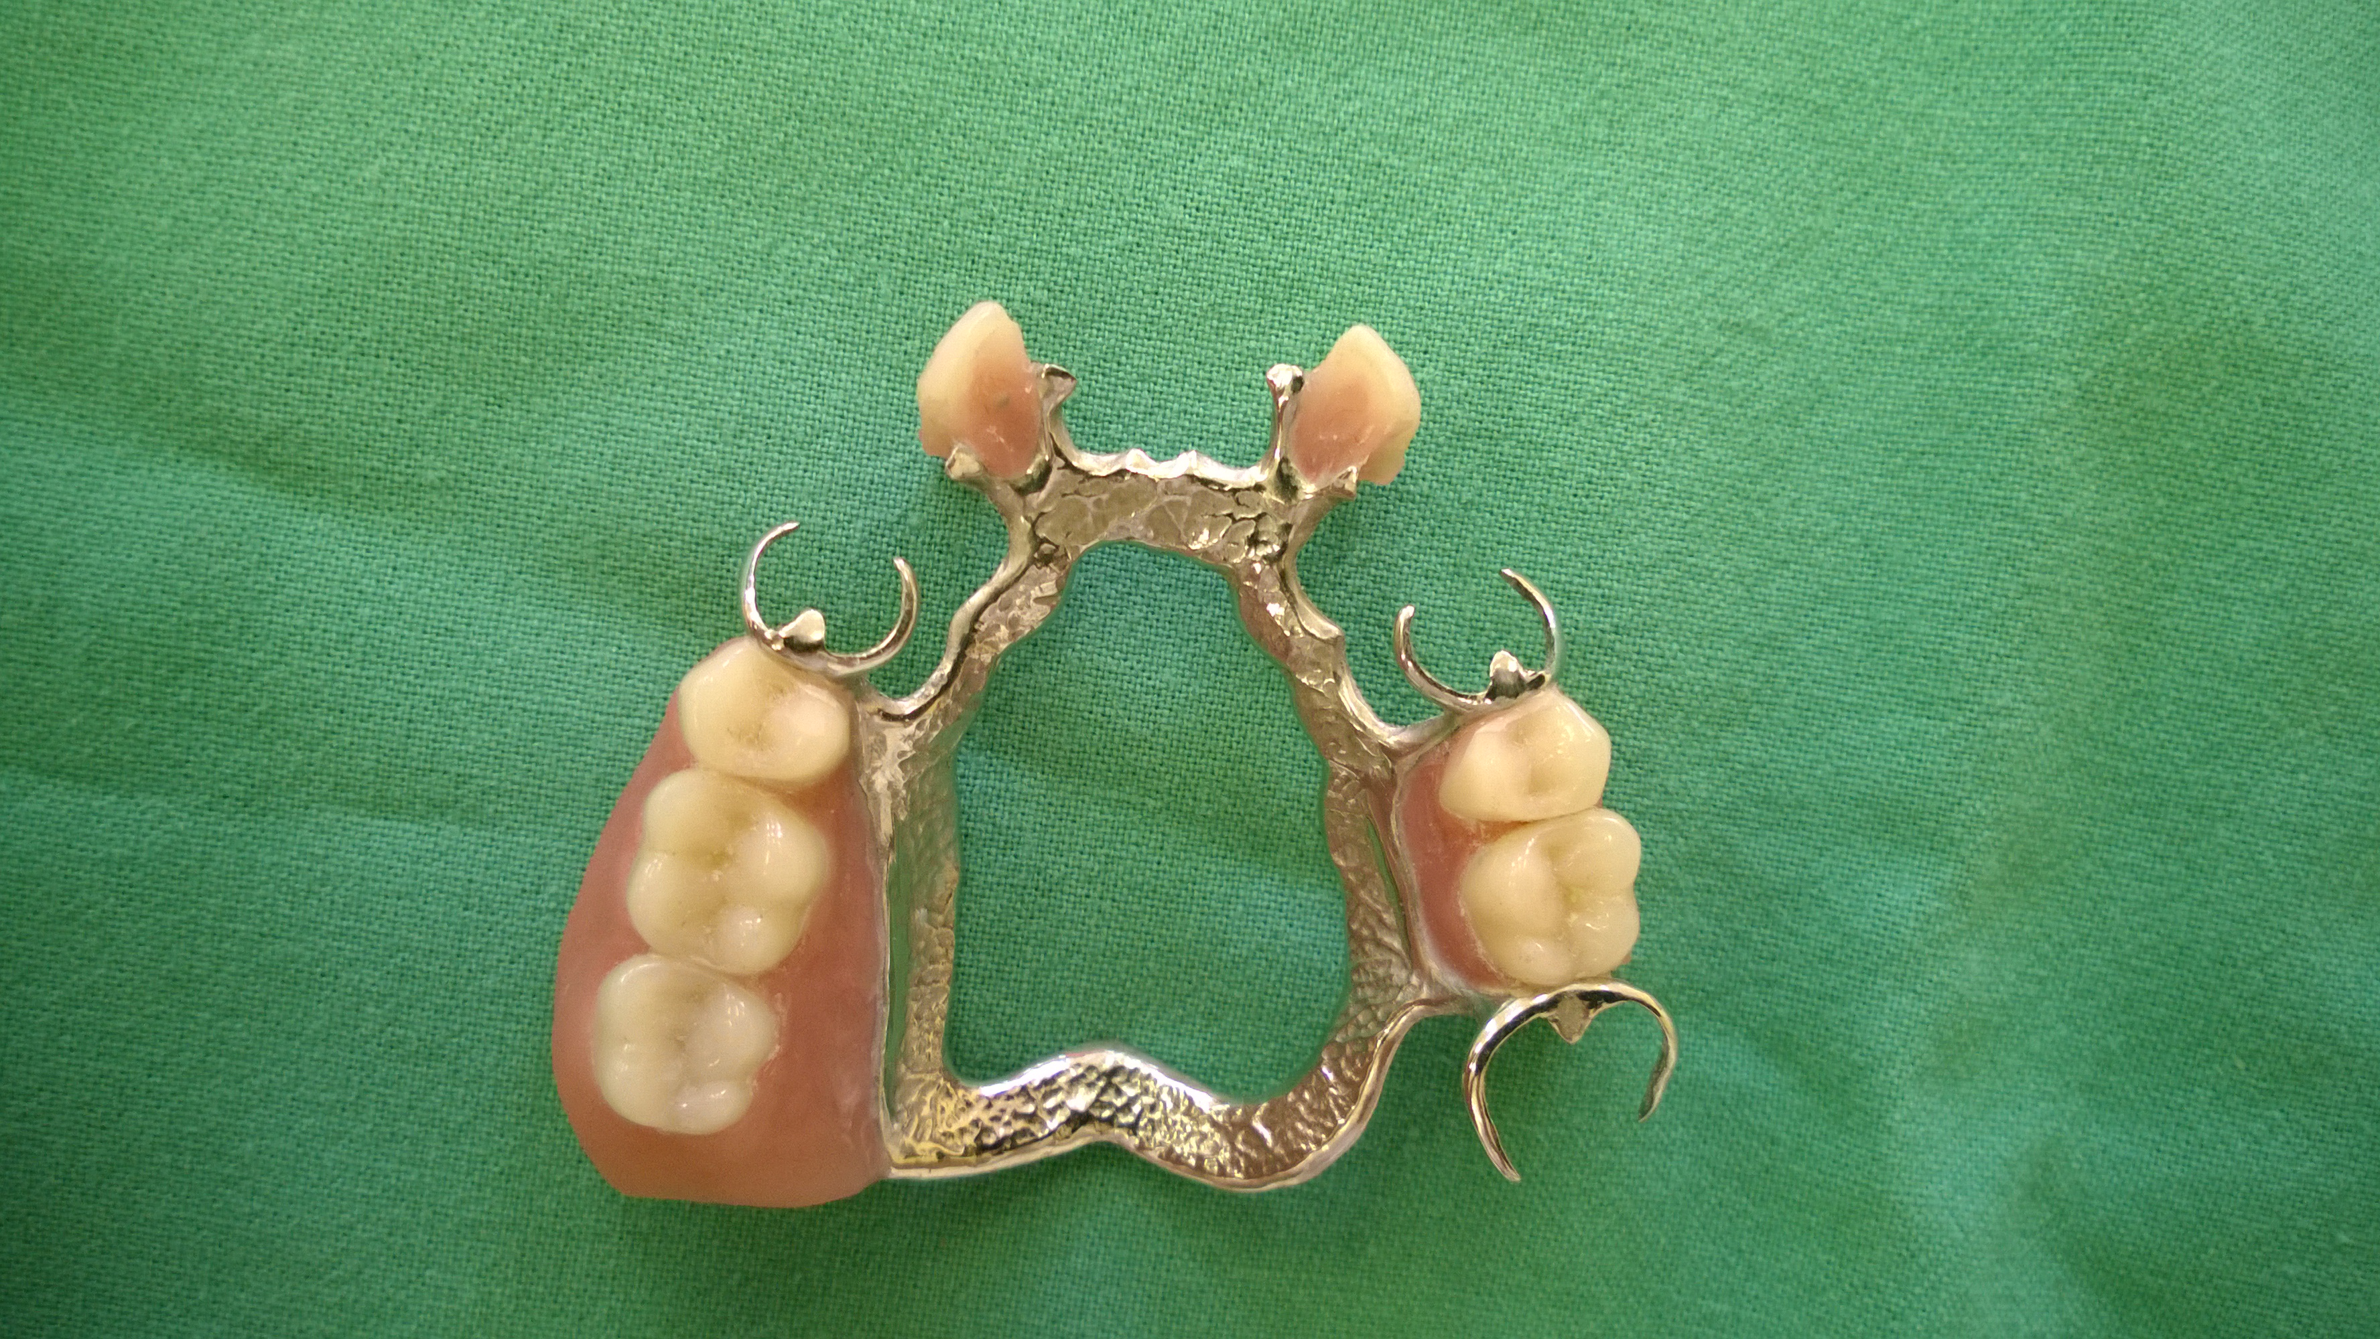
Částečné snímatelné náhrady

Slide 3
Oblouková ramena
Tvar oblouku
Na vestibulární a orální plošky zubů
Mají střední nebo postranní úpon jsou-li součástí jednoho sponového dílce

Slide 4
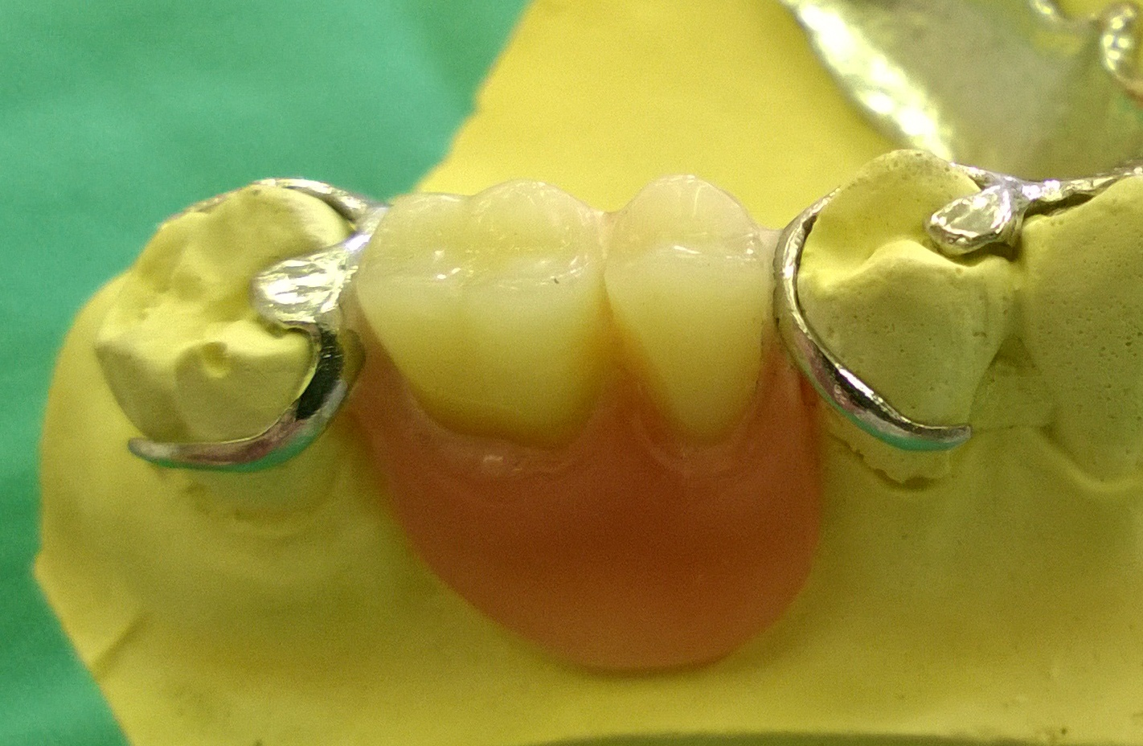

Slide 5
Oblouková ramena
Zajišťují stabilitu ve smyslu H a V-R
Stabilizační oblouková ramena probíhají v nadsekřivém prostoru
Retenční oblouková ramena probíhají v podsekřivém prostoru (drátěná) nebo částí v nad- a částí v podsekřivém prostoru (rigidní)

Slide 6
Oblouková ramena
Aby mělo obloukové rameno retenční účinek, musí zasahovat špička retenčního litého ramene do podsekřivého (retenčního) prostoru vestibulární plošky

Slide 7
Oblouková ramena
Špička retenčního ramene zasahuje max 0,5 mm hluboko do retenčního prostoru
Měřeno horizontálně od tečny sponové linie

Slide 8
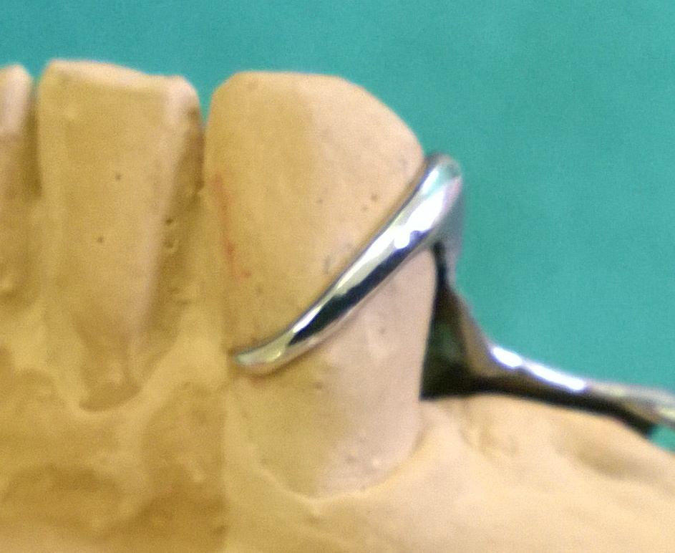

Slide 9
Zdroje:
BITTNER, J., VACEK, M., NOVÁK, J. Stomatologické protézy II. 1. vyd. Praha: AVICENUM, 1982.
VOLDŘICH, M. Stomatologická protetika. 3. vyd. Praha: Státní zdravotnické nakladatelství, 1969.
Fotografie zhotovil: Jiří Kupeček, 2014

